Slide 1

ML 개요 및 실습

Slide 2
Why ML?
코드 결함 발생
수정된 로직의 검증
기존 로직 수정
프로그램 로직을 통해 모든 조건과 다양한 환경 변수, 규칙을 반영할 수 있다면 좋겠지만
오히려 소스코드가 복잡해지면서 예측의 정확성 향상이 이뤄지지 않는 경우가 많음

Slide 3
Why ML?
머신러닝은 이러한 문제를 데이터를 기반으로 숨겨진 패턴을 인지해 해결합니다.
코드 결함 발생
머신러닝 알고리즘은 데이터를 기반으로 통계적인 신뢰도를 강화하고,
다양한 수학적 기법을 적용하여 신뢰도 있는 결과를 도출합니다.
수정된 로직의 검증
기존 로직 수정
데이터를 관통하는 패턴을 학습하고, 이에 기반한 예측을 수행하면서
데이터에 감춰진 새로운 의미와 인사이트를 발굴합니다.
프로그램 로직을 통해 모든 조건과 다양한 환경 변수, 규칙을 반영할 수 있다면 좋겠지만
오히려 소스코드가 복잡해지면서 예측의 정확성 향상이 이뤄지지 않는 경우가 많음

Slide 4
ML Process
지금은 대충 이정도만 알면 됩니다
데이터 정리
데이터 분리
(train/test)
알고리즘 준비
모형 학습
(train data)
모형 활용
모형 평가
예측

Slide 5
저희는 지금까지 뭘 배운거죠?
사실 통계분석은
R이 낫다고 생각합니다.
Why python?
놀라울 정도로 많은 라이브러리로 인해 높은 생산성을 보장해줍니다.
속도는 느리지만, 확장성·유연성·호환성 등으로 인해 다양한 영역에서 사용되고 있습니다.
Why pandas?
numpy는 행렬 기반의 데이터 처리에 특화되어 있어서, 일반적인 데이터 처리에는 부족한 부분이 많습니다.
2차원 데이터 처리에 특화되어 있으며 numpy보다 훨씬 편리합니다.
Why numpy?
머신러닝의 이론적 백그라운드는 선형대수와 통계로 이루어져 있습니다.
사이킷런을 비롯한 많은 머신러닝 패키지가 numpy 기반으로 되어있습니다.

Slide 6
저희는 지금까지 뭘 배운거죠?
사실 통계분석은
R이 낫다고 생각합니다.
Why python?
놀라울 정도로 많은 라이브러리로 인해 높은 생산성을 보장해줍니다.
속도는 느리지만, 확장성·유연성·호환성 등으로 인해 다양한 영역에서 사용되고 있습니다.
Why pandas?
numpy는 행렬 기반의 데이터 처리에 특화되어 있어서, 일반적인 데이터 처리에는 부족한 부분이 많습니다.
2차원 데이터 처리에 특화되어 있으며 numpy보다 훨씬 편리합니다.
Why numpy?
머신러닝의 이론적 백그라운드는 선형대수와 통계로 이루어져 있습니다.
사이킷런을 비롯한 많은 머신러닝 패키지가 numpy 기반으로 되어있습니다.

Slide 7
<numpy 실습>

Slide 8
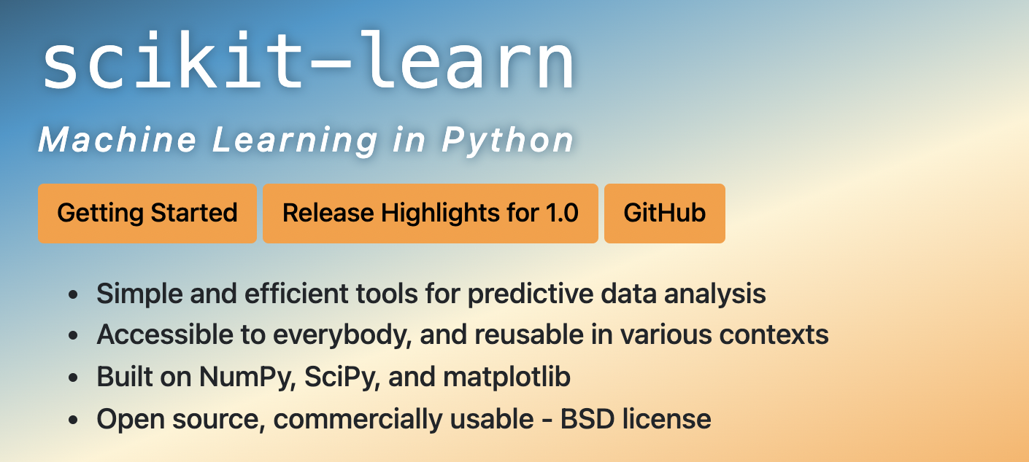
Scikit-learn 소개
사이킷런은 파이썬 기반의 머신러닝을 위한 가장 쉽고 효율적인 개발 라이브러리를 제공합니다.
파이썬 기반의 다른 머신러닝 패키지도 사이킷런 스타일의 API를 지향할 정도로, 가장 쉽고 파이썬스러운 API를 제공합니다.

Slide 9
Estimator 이해 및 fit(), predict()
사이킷런은 ML 모델 학습을 위해서 fit()을, 학습된 모델의 예측을위해 predict() 메서드를 제공합니다.
사이킷런에서는 분류 알고리즘을 구현한 클래스를 Classifier로,회귀 알고리즘을 구현한 클래스를 Regressor로 지칭합니다.
Classifier[분류]
DecisionTreeClassifier
RandomForestClassifier
GradientBoostingClassifier
GaussianNB
SVC
Estimator
Regressor[회귀]
LinearRegression
Ridge
Lasso
RandomForestRegressor
GradientBoostingRegressor
학습: fit()
예측: predict()

Slide 10
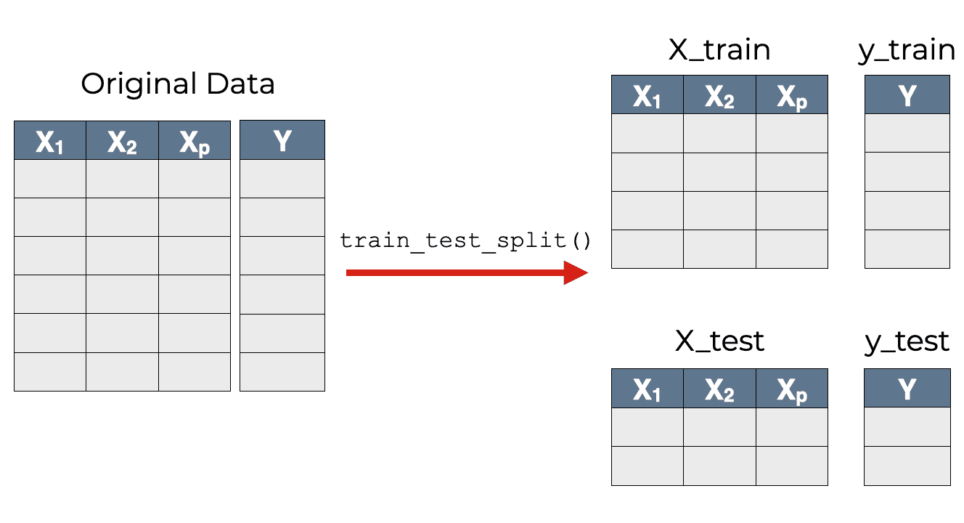
Model Selection 모듈 소개
Model_selection 모듈은 학습 데이터와 테스트 데이터 세트를 분리하거나 교차 검증 분할 및 평가 등의 기능을 제공합니다.
< train_test_split() >

Slide 11

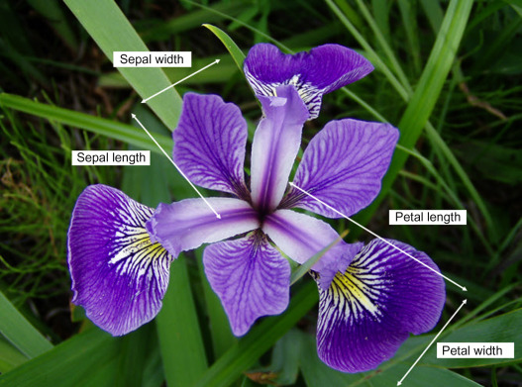

첫 번째 ML 만들어보기 – 붓꽃 품종 예측하기
붓꽃 데이터 feature
붓꽃 데이터 품종
Sepal length
Setosa
Versicolor
Virginica
Sepal width
Petal length
Petal length

Slide 12
<iris data 실습>

Slide 13
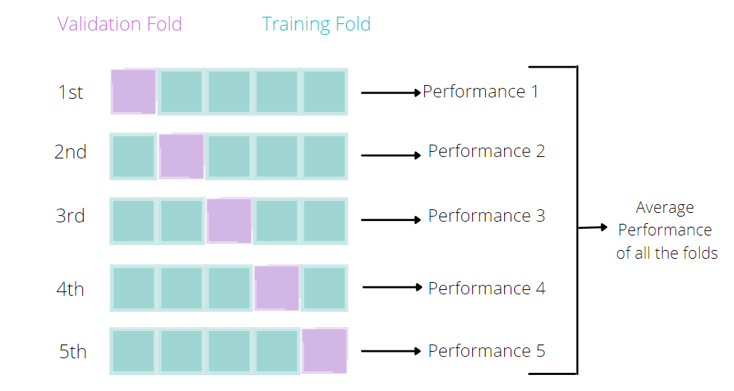
교차 검증
고정된 학습 데이터와 테스트 데이터로 평가를 하다 보면 테스트 데이터에만 최적의 성능을 발휘할 수 있도록 편향되게 모델을 유도하는 경향이 생기게 됩니다.
이러한 문제점을 해결하기 위해 교차 검증을 이용해 다양한 학습과 평가를 수행합니다.
K-fold cross validation

Slide 14
데이터 인코딩
레이블 인코딩
TV, 냉장고, 전자레인지, 컴퓨터, 선풍기, 믹서 값으로 되어있다면 TV: 1, 냉장고: 2, 전자레인지: 3, 컴퓨터: 4, 선풍기: 5, 믹서: 6 과 같이 숫자형 값으로 변환하는 것
원-핫 인코딩
고유 값에 해당하는 칼럼에만 1을 표시하고 나머지 칼럼에는 0을 표시하는 방식

Slide 15
데이터 인코딩
원-핫 인코딩
상품 분류
TV
냉장고
전자레인지
컴퓨터
선풍기
선풍기
믹서
믹서
TV | 냉장고 | 믹서 | 선풍기 | 전자레인지 | 컴퓨터
1 | 0 | 0 | 0 | 0 | 0
0 | 1 | 0 | 0 | 0 | 0
0 | 0 | 0 | 0 | 1 | 0
0 | 0 | 0 | 0 | 0 | 1
0 | 0 | 0 | 1 | 0 | 0
0 | 0 | 0 | 1 | 0 | 0
0 | 0 | 1 | 0 | 0 | 0
0 | 0 | 1 | 0 | 0 | 0

Slide 16
E.O.D

